Slide 1
Pacient č. 1
Komplikace IPAA

Slide 2
Muž nar. 1987
2000 UC (postižení distální části tl. střeva do 40ti cm)
Mesalazin, azathioprin a intermitentně kortikoidy
Relapsy 1-2x do roka zvládnuty intenzifikací léčby
XI.2017 relaps – extenze zánětu na celé tlusté střevo
Hospitalizace NMSSKB Po Petřínem – i.v. kortikoidy přechodně zlepšen
XI.2017 zavedena terapie infliximabem 5 mg/kg --- 10 mg/kg
Bez efektu ---- indikován k provedení kolektomie

Slide 3
Muž, nar. 1987
30.1.2018 provedena laparoskopicky subtotální kolektomie s terminální ileostomií (prim. Örhalmi – FN-HK)
Komplikace peristomický absces
2.5.2018 Proktektomie a IPAA laparoskopicky v jedné době
9.5.2018 Dehiscence IPAA re-sutura IPAA

Slide 4
Muž, nar. 1987
Za 6 měsíců po operaci stolcie 15-20x denně
Intermitentně krev ve stolici
Subfebrilie intermietntně
Dlouhodobá terapie antibiotiky (Metronidazol/Ciprofloxacin)
Noční totální inkontinence

Slide 5
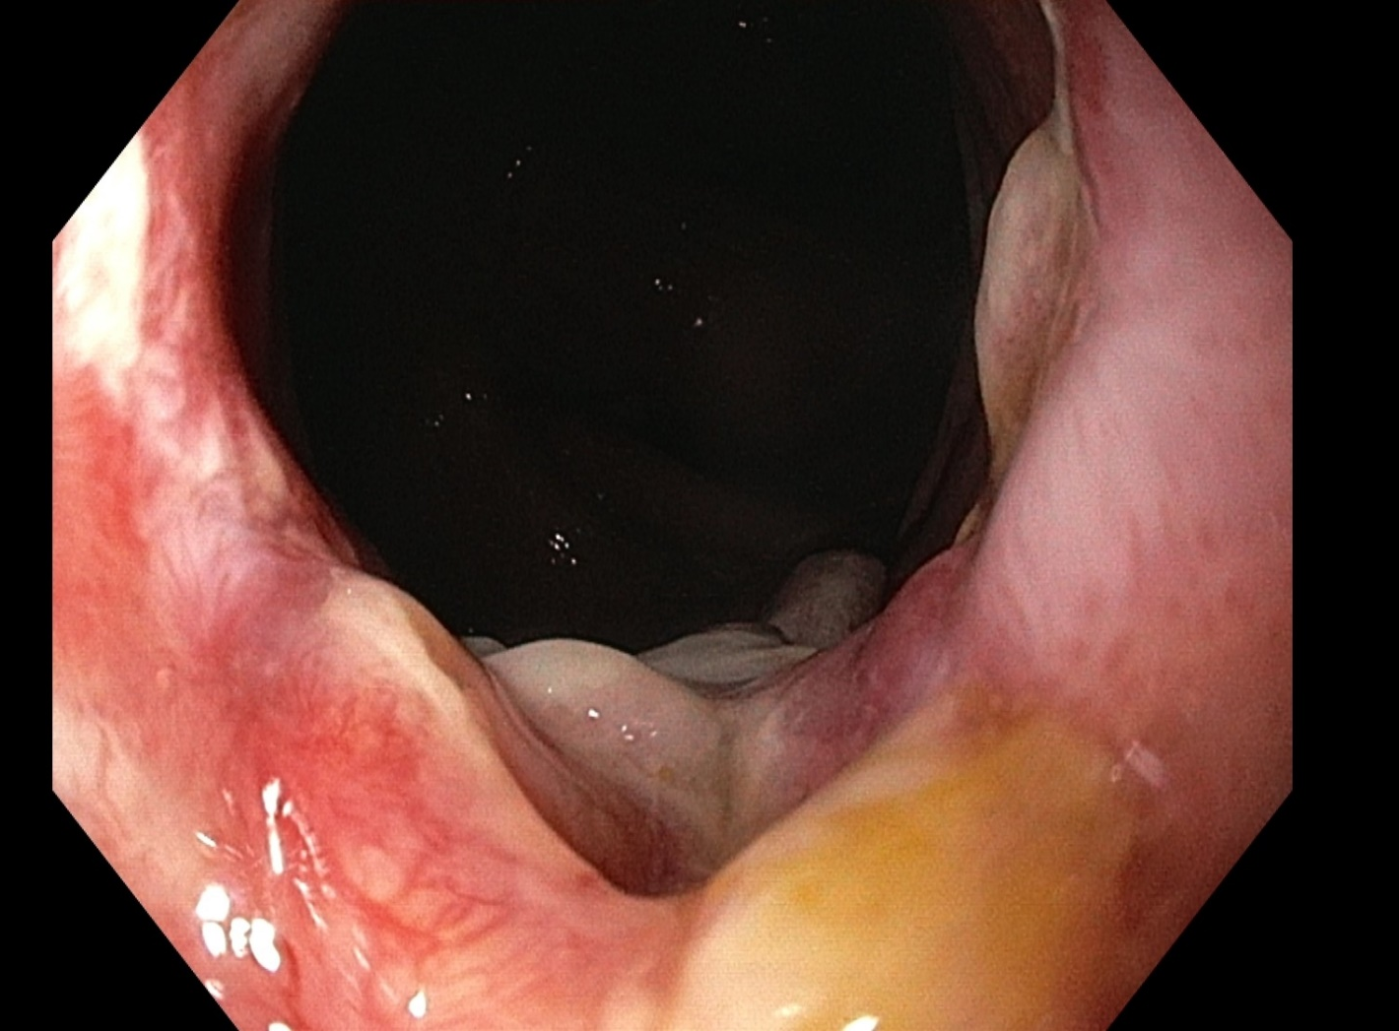
Pouchoskopie (31.10.2018)

Slide 6
MR malé pánve (17.10.2018)

Slide 7
Sinusotomie (16.1.2019)

Slide 8
Sinusotomie (16.1.2019)

Slide 9
Kontrola 29.1.2019
Stolice 6x denně s intermitentní příměsí krve
Teploty neměl
Inkontinence stolice menší a nepravidelná
Kontrolní MR malé pánve 8.2.21019

Slide 10
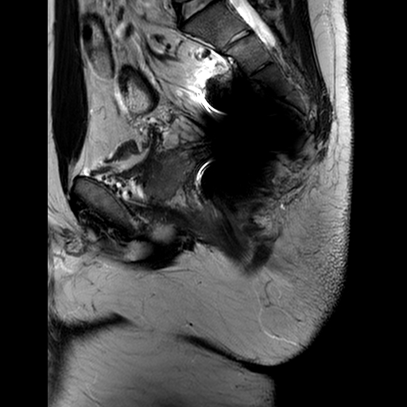
MR malé pánve (8.2.2019)

